Slide 1

Cluster Duplicate Bug Reports
第二组
龚玥 张兆旭 周兴友 吴江宁 唐德轩
11611908@sustc.mail.edu.cn

Slide 2
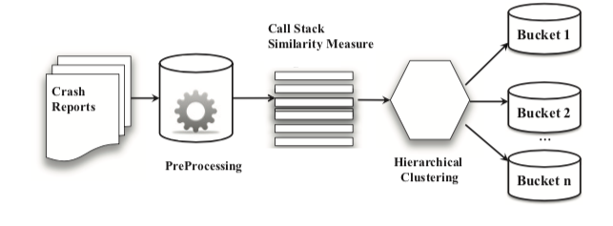
基本流程
https://www.microsoft.com/en-us/research/wp-content/uploads/2016/07/rebucket-icse2012.pdf

Slide 3
数据集构建
1. 提取Traceback信息：正则表达式匹配
2. 预处理：去除Immune functions. E.g. Native Method in Java library
3. 预处理：去除Recursive function.

Slide 4
难点
1. 缺乏有标注的新数据
2. Duplicate的定义？如何定义bug的颗粒度：
同一行？ 同一个函数？同一个包？
3. 人工标注duplicate的准确率有多少？难以review模型训练出来的cluster的准确度

Slide 5
衡量相似度
DURFEX: A Feature Extraction Technique for Efficient Detection of Duplicate Bug Reports
ReBucket – A Method for Clustering Duplicate Crash Reports based on Call Stack Similarity

Slide 6
难点
1. Scalability
2. 参数训练

Slide 7
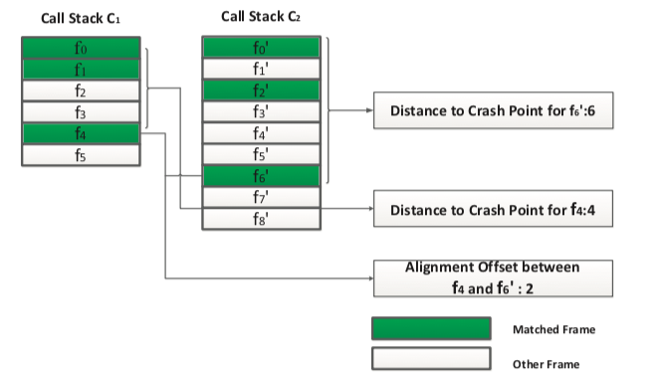
Rebucket

Slide 8
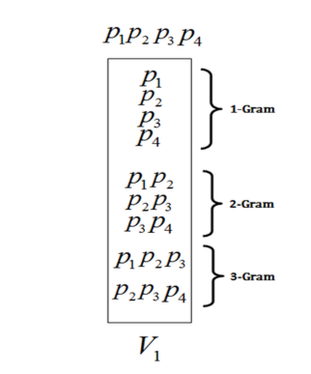
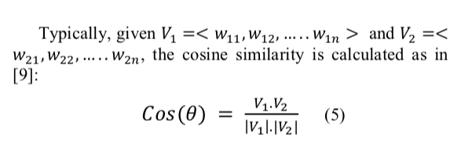
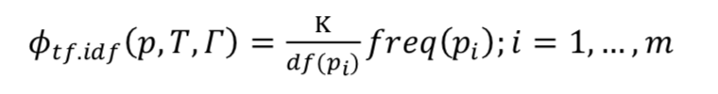
DURFEX

Slide 9
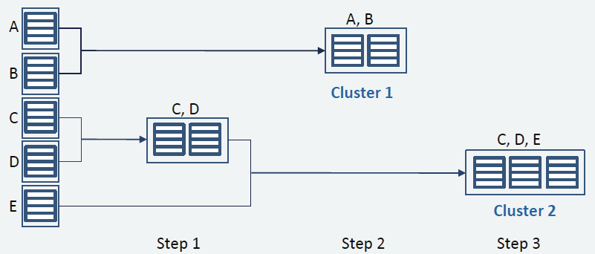
Cluster
Agglomerative Hierarchical clustering technique

Slide 10
分工(暂定）
数据集构建：吴江宁
2. 复现DUPFEX: 龚玥 唐德轩 周兴友
3. 优化Rebucket: 张兆旭

Slide 11
Thank you!
Q & A

